Slide 1

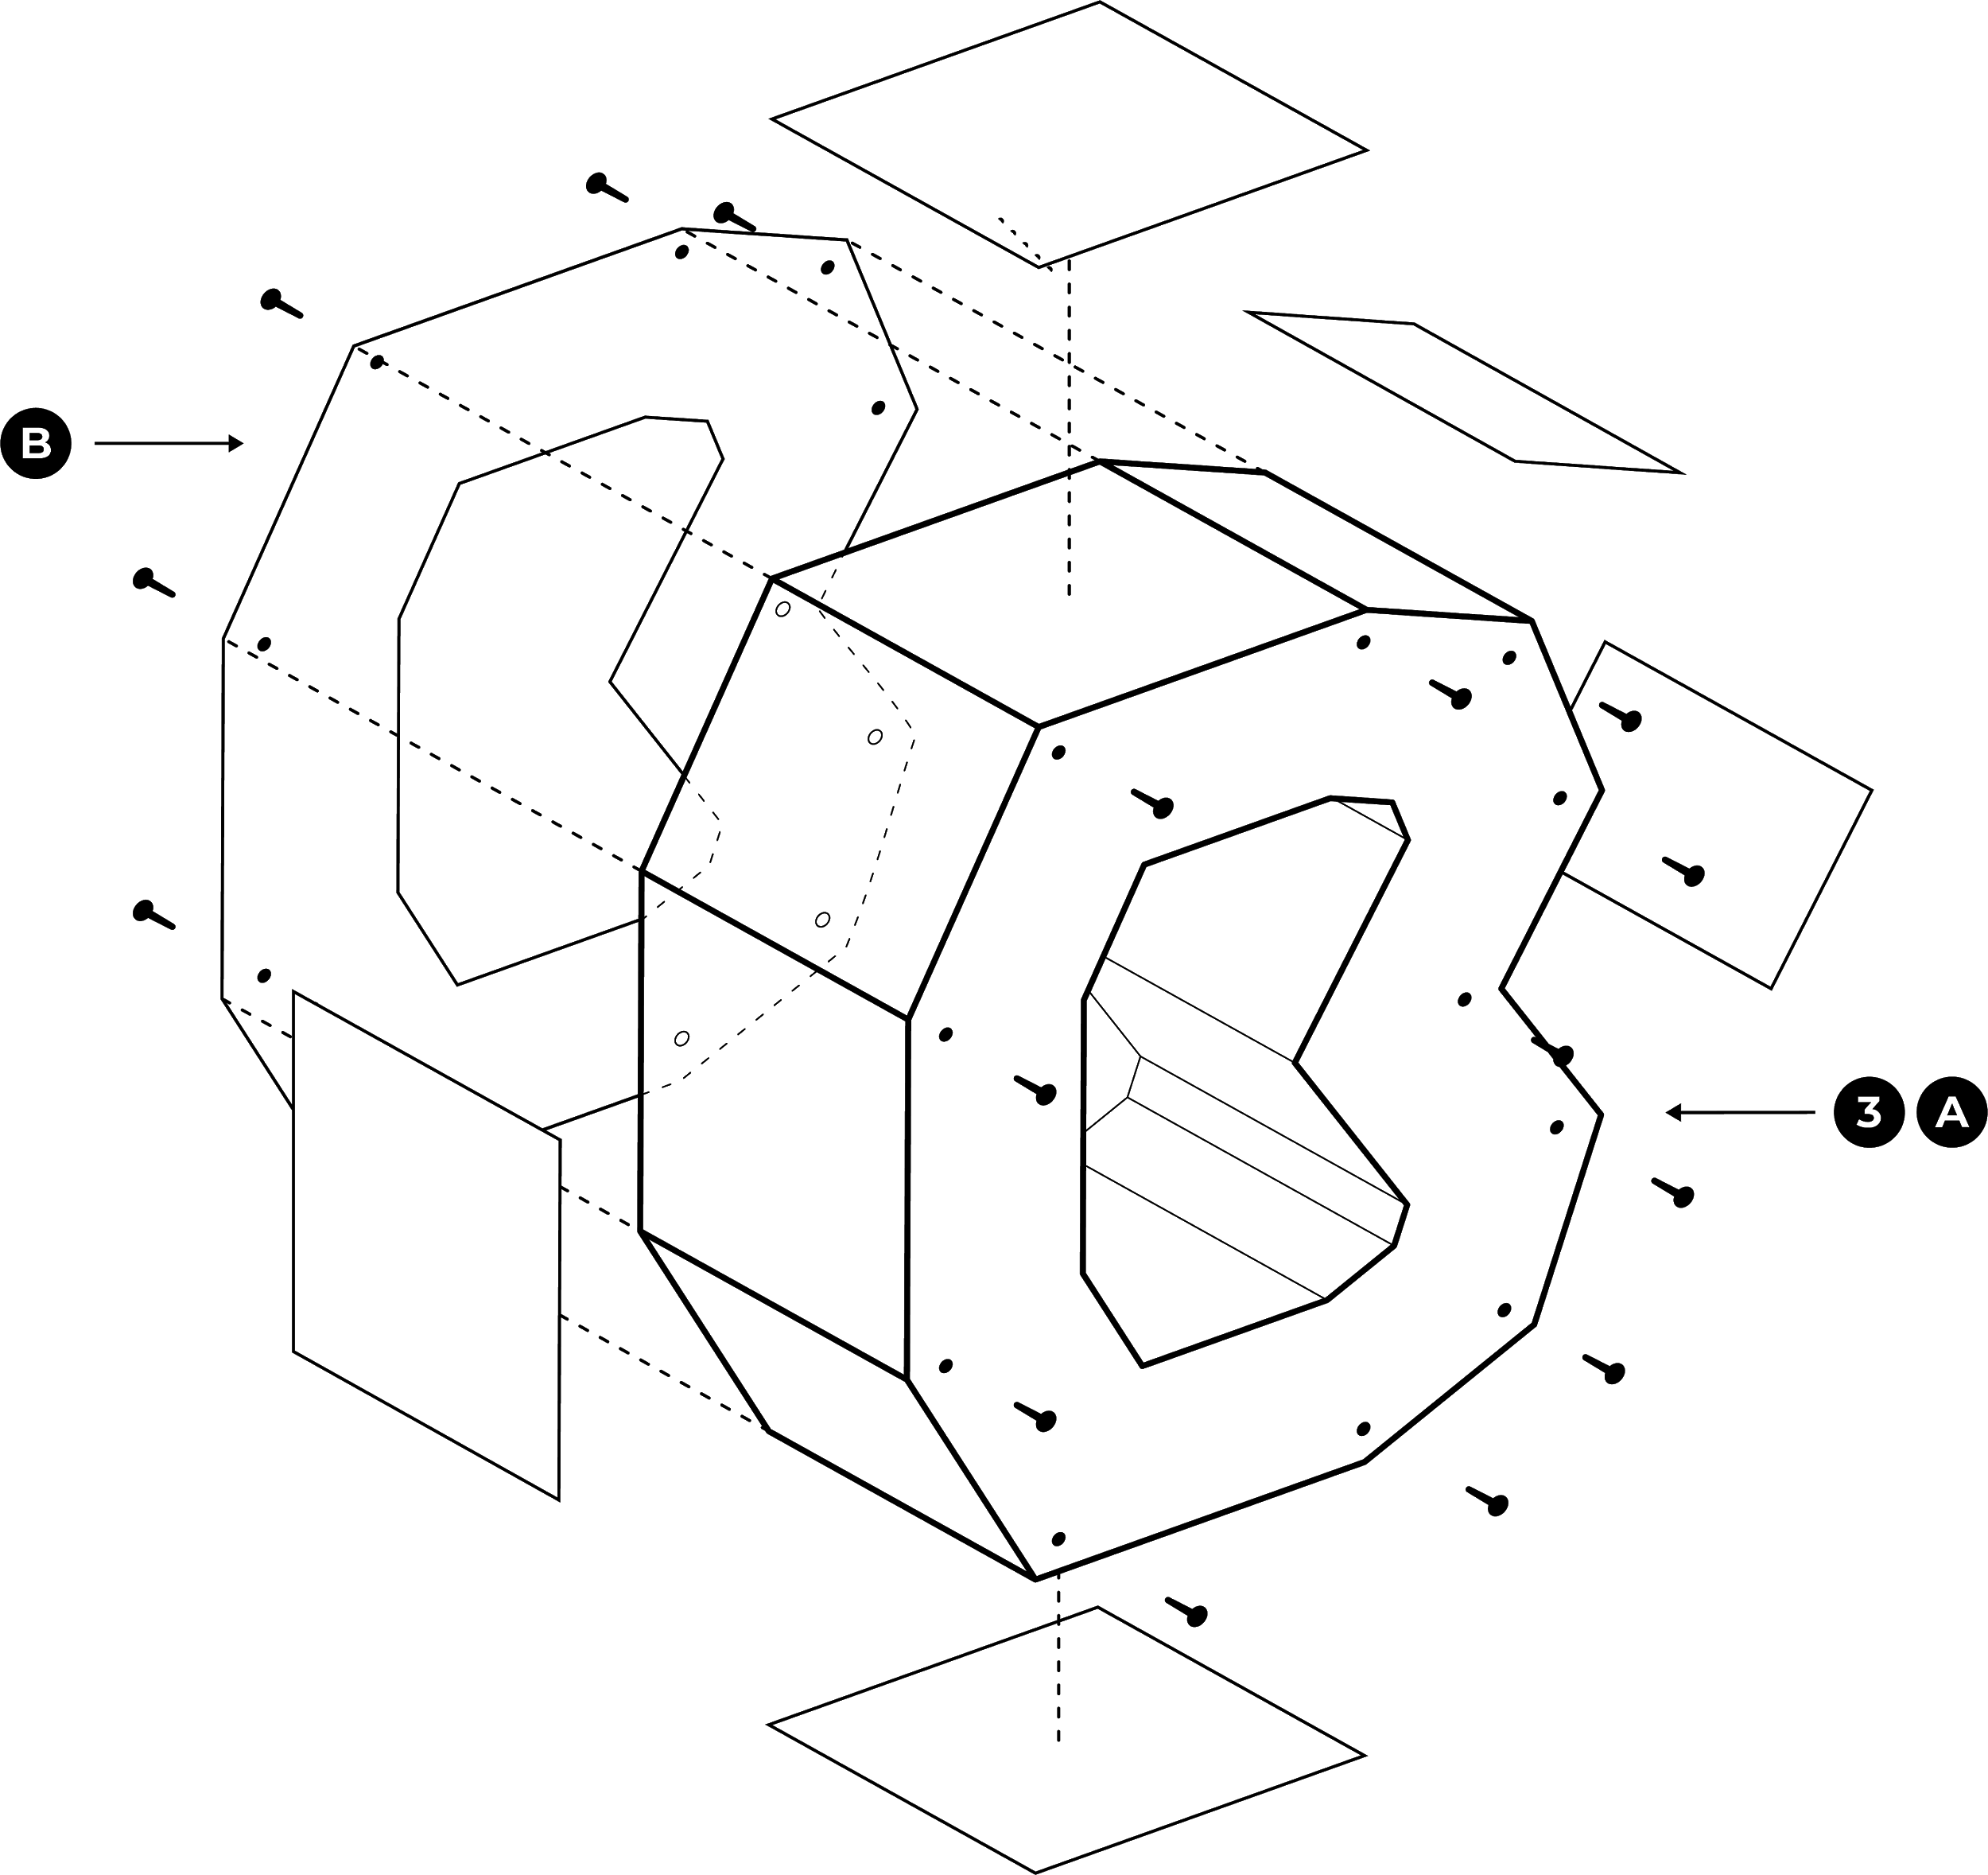

Proyecto Modulo 1
Administrador de
Salesforce
Cristian Camilo García Gutiérrez

Slide 2



Usuario 1
Usuario 2
Usuario 3
Perfil Mínimo
Perfil Estándar
Tiene no tiene acceso a :
Leer
Crear
Modificar
Eliminar
Para el objeto contacto.
Permisos a nivel de lectura. A los campos
Cargo
level
Ver y no modificar el campo Móvil.

Slide 3
Gerente
Estándar
Usuario 3
Supervisor
Estándar
Usuario 2
Asesor
Mínimo
Usuario 1

Slide 4
Se creo conjunto de permisos
“ Usuario de acceso administrativo “
Acceso a:
Cargo
Level
Móvil
Gerente
Estándar
Usuario 3

Slide 5
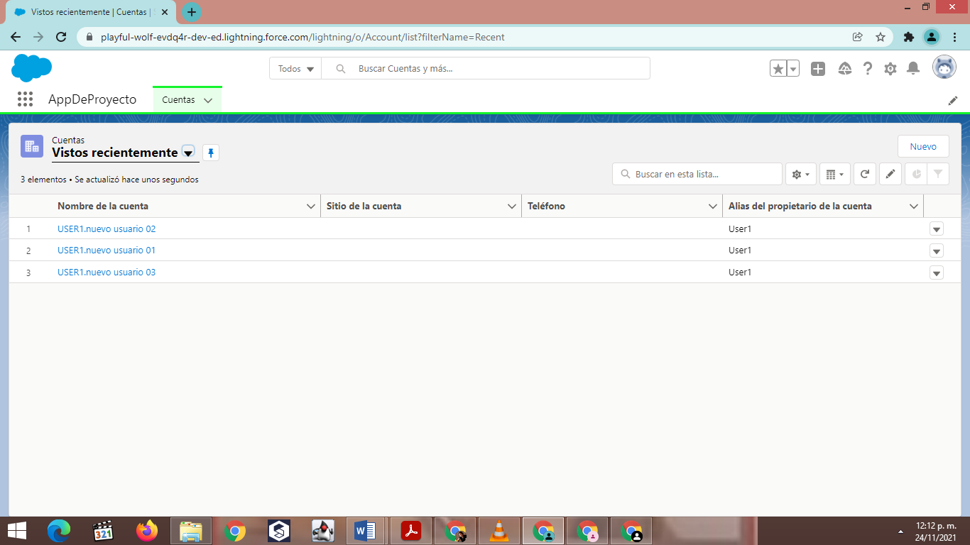
Asesor
No tiene acceso a los contactos. Y no tiene permisos de importar

Slide 6
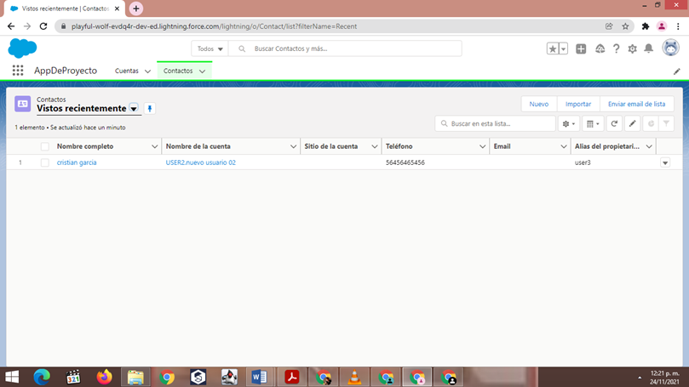
Usuario 2 y 3 perfil estándar.
Pueden acceder a contactos e importar.
Gerente
Supervisor

Slide 7
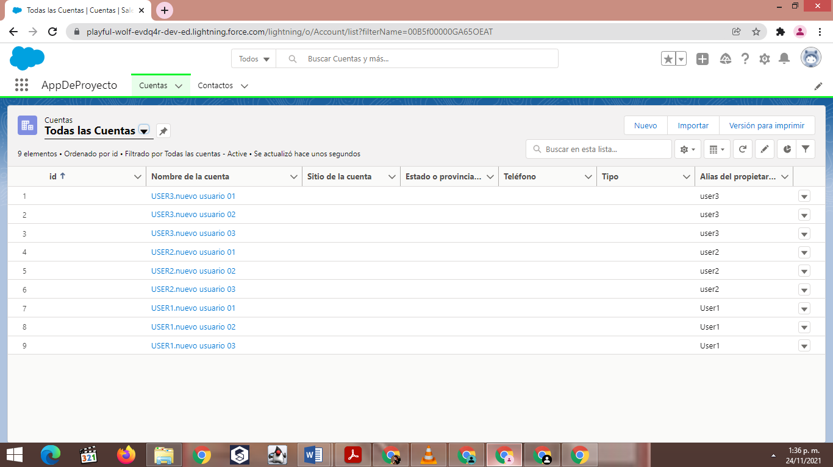
Supervisor

Slide 8
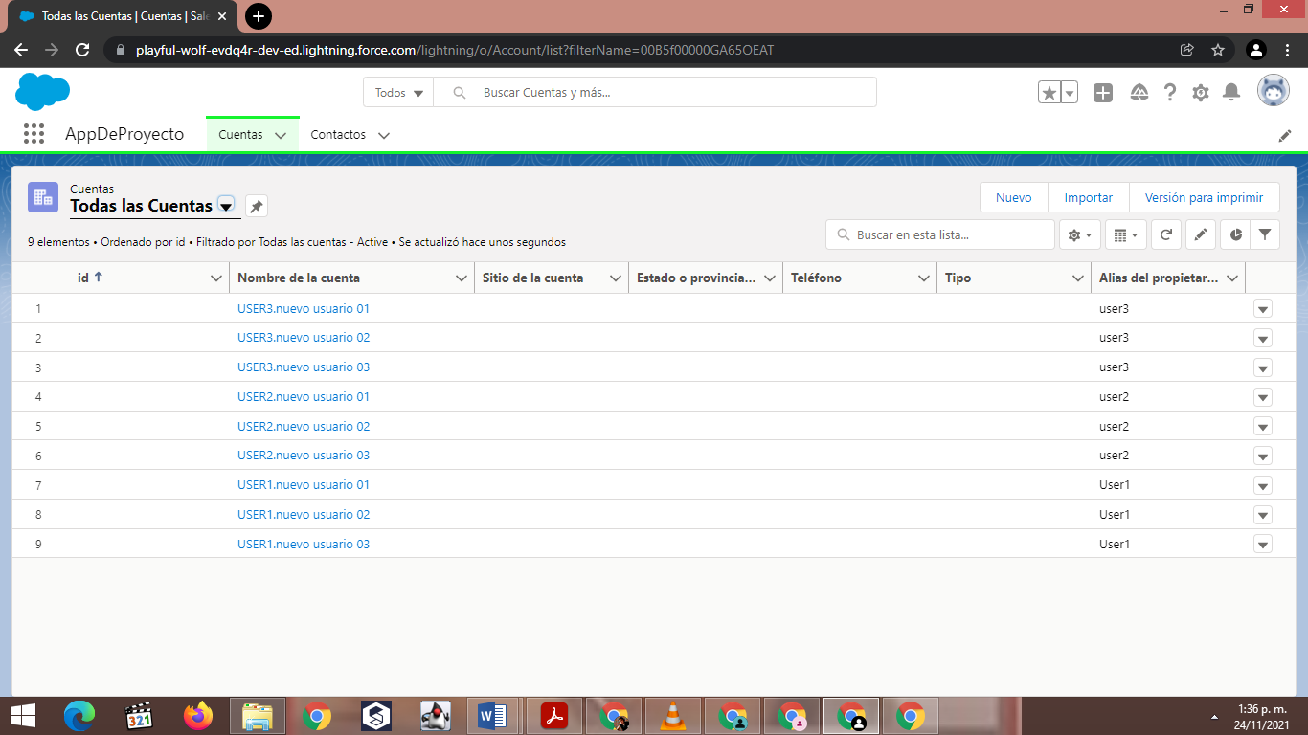
Gerente

Slide 9
Grupo
Gestión de cuentas
Gerente
Supervisor

Slide 10
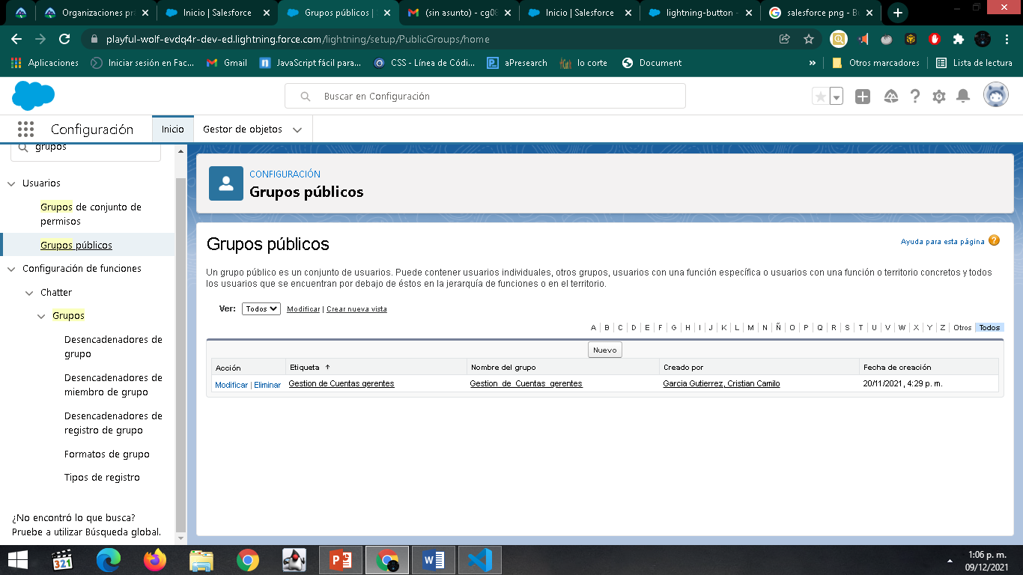
Gerente
Supervisor
Ver y modificar los registros de cuentas de las que son propietarios los miembros del grupo.

Slide 11
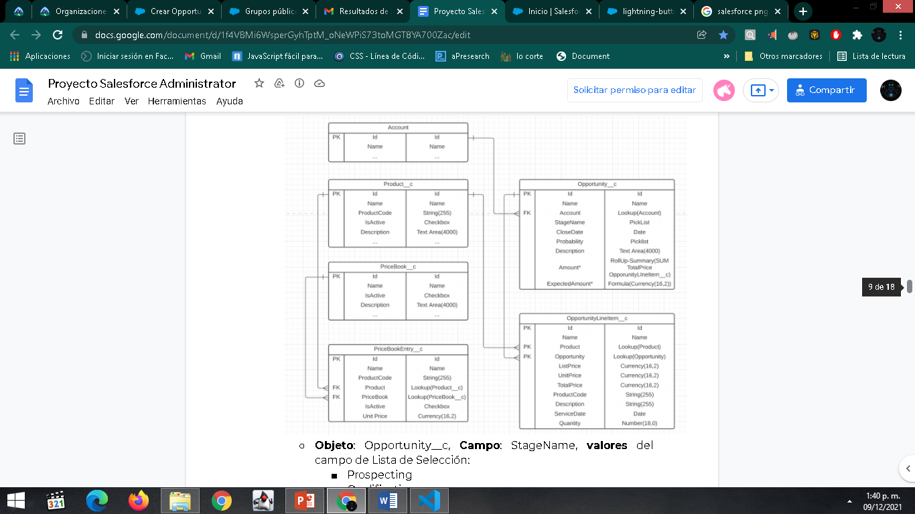
Modelo de datos

Slide 12
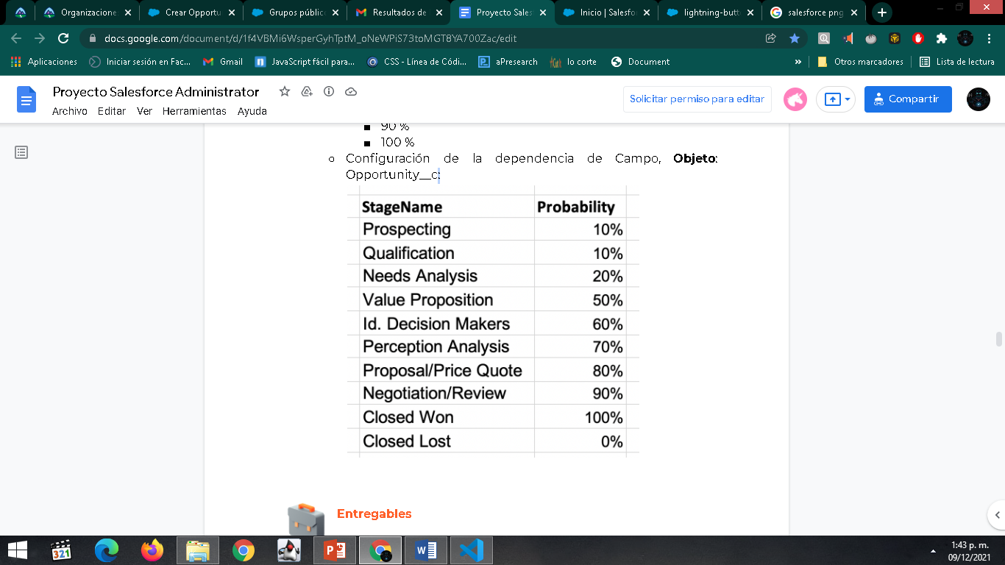
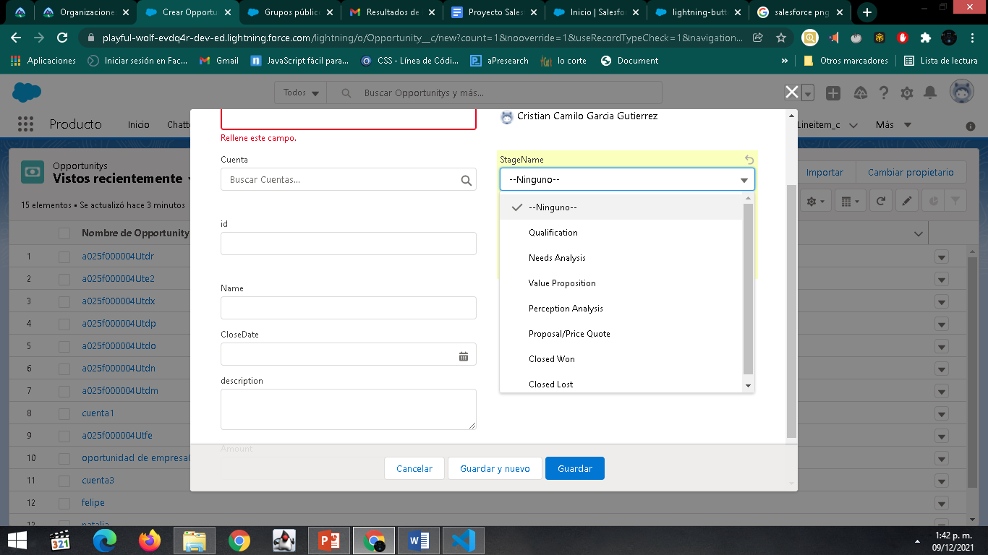
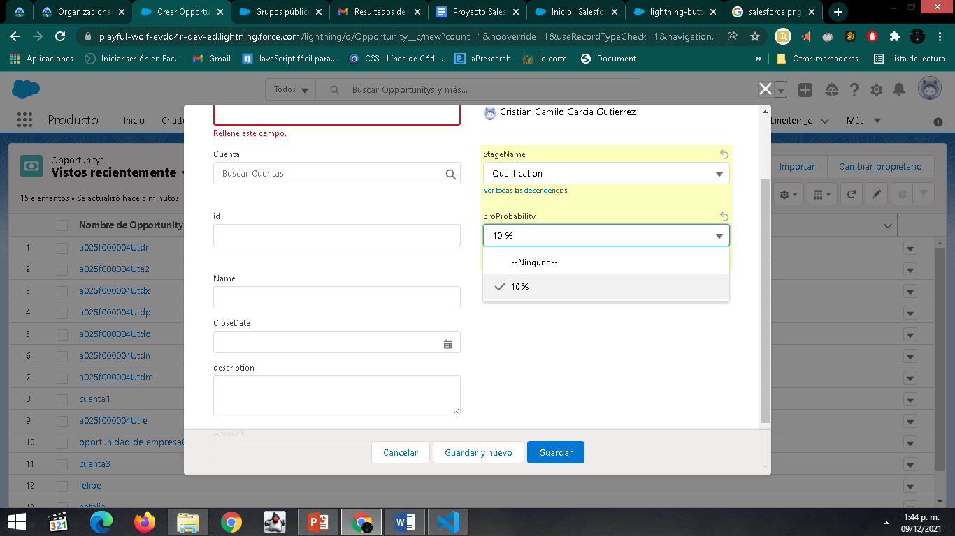

Slide 13
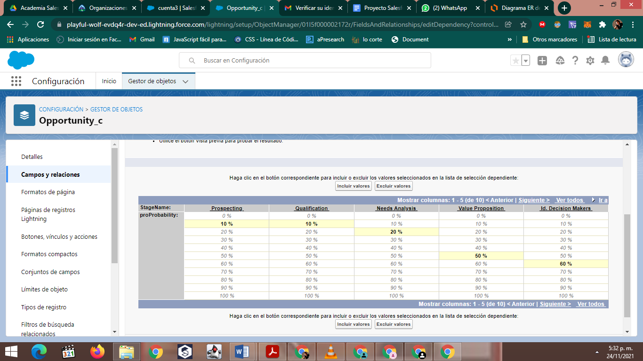

Slide 14
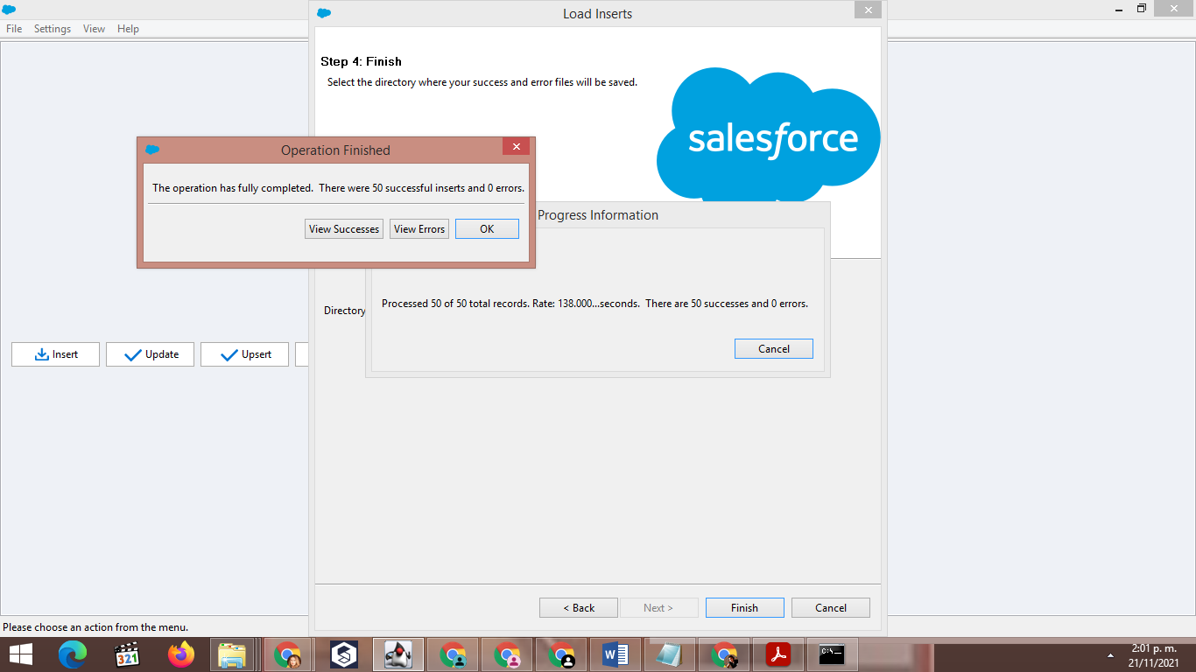
Carga de cuentas a Dataloader

Slide 15
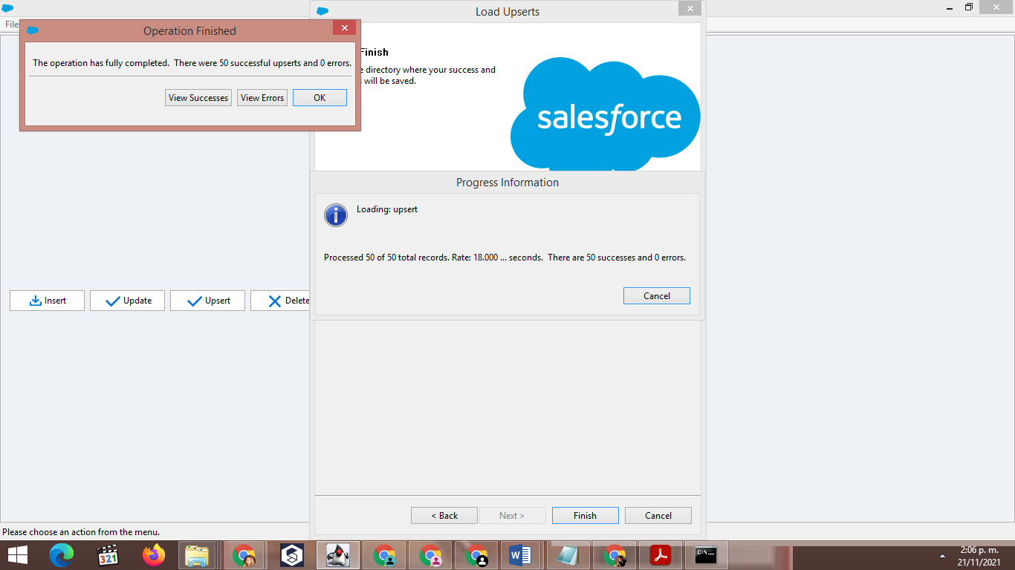
Carga de contactos a Dataloader

Slide 16
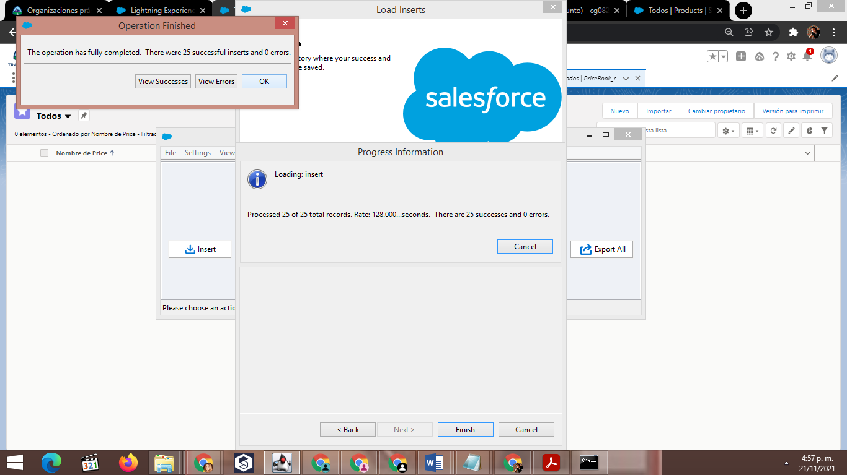
Carga de priceBook a Dataloader

Slide 17
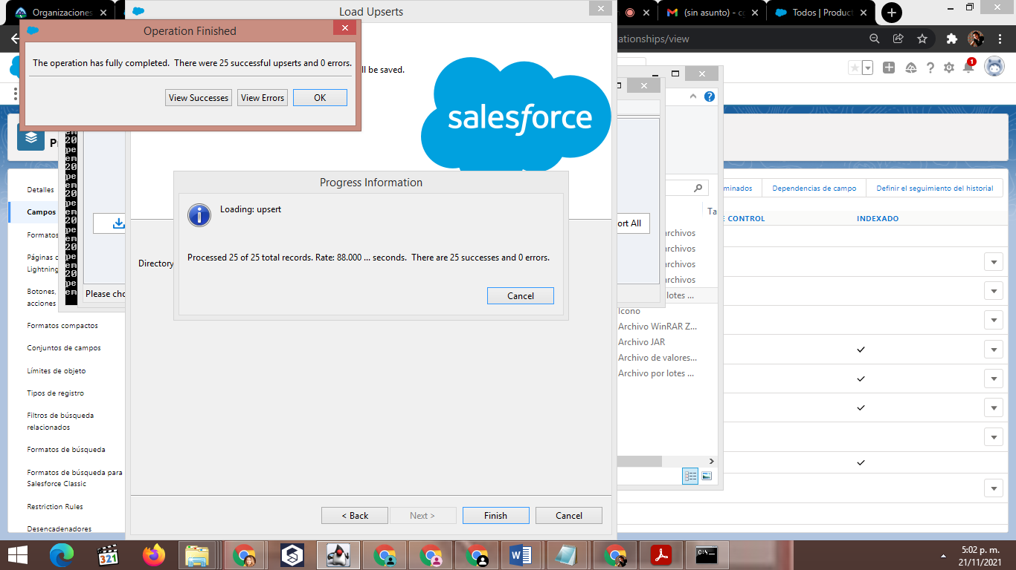
Carga de priceBookEntry a Dataloader

Slide 18
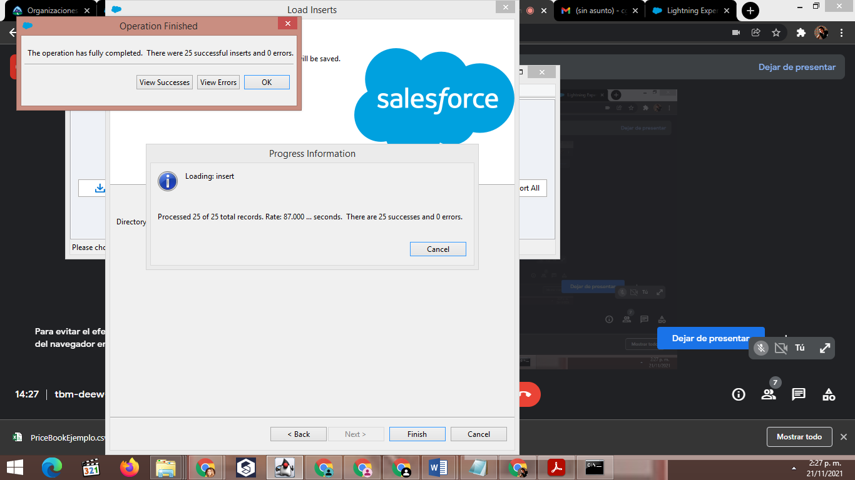
Carga de Productos a Dataloader

Slide 19
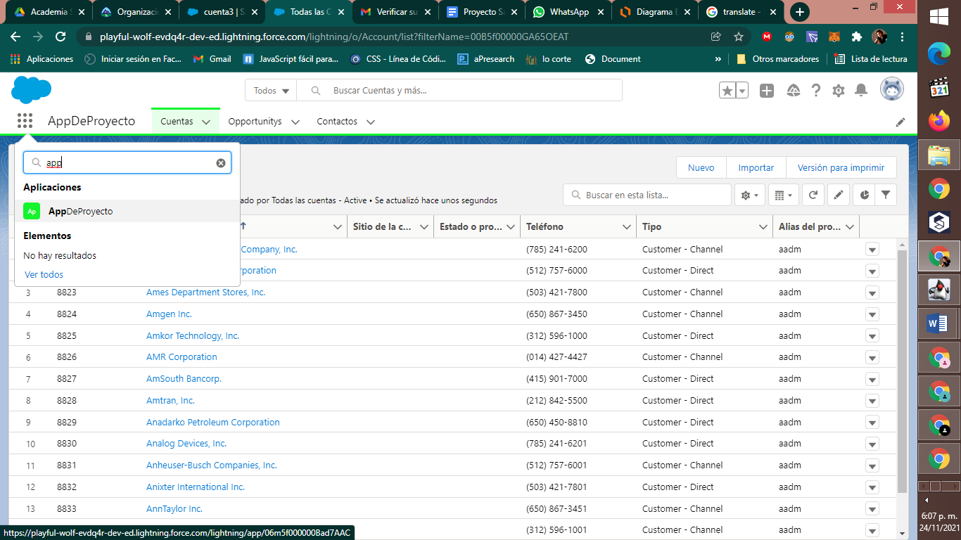
App

Slide 20
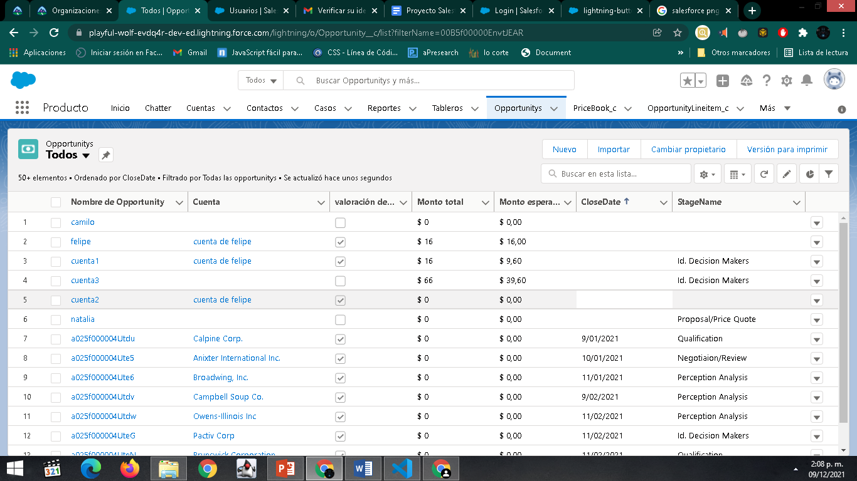
valoración de la Cuenta en los registros de Opportunity__c

Slide 21
Gracias

